Slide 1
meeting0726

Slide 2
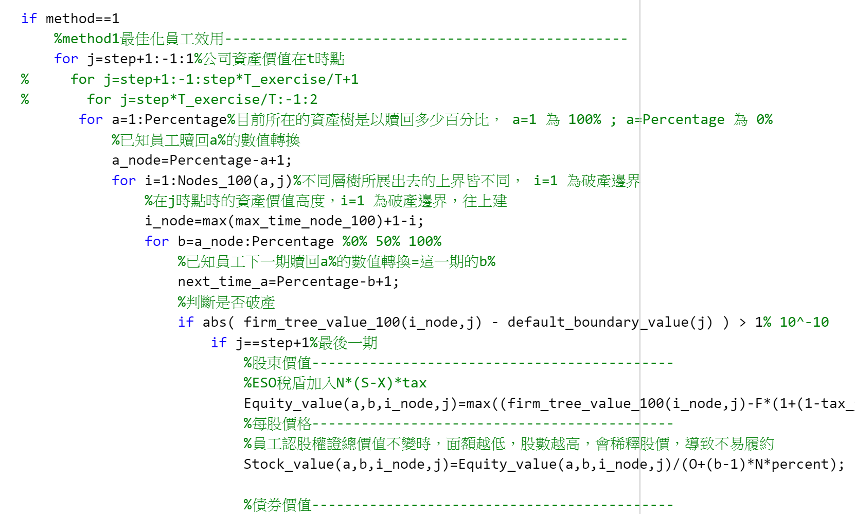
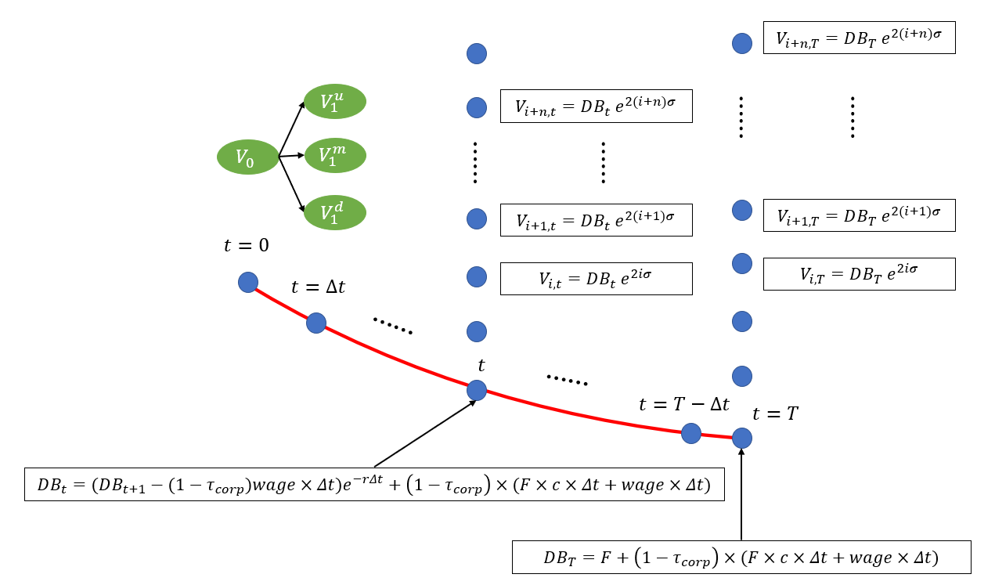
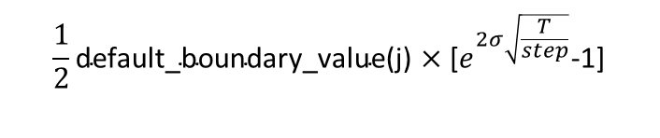
程式:Employee_Stock_Option2_PW_CPT
不能用大於的原因 Machine epsilon
$$\frac{1}{2}\text{default}\text{_}\text{boundary}\text{_}\text{value}\text{(}\text{j}\text{)}×\text{[}e^{2σ\sqrt{\frac{T}{step}}}\text{−1]}$$

Slide 3
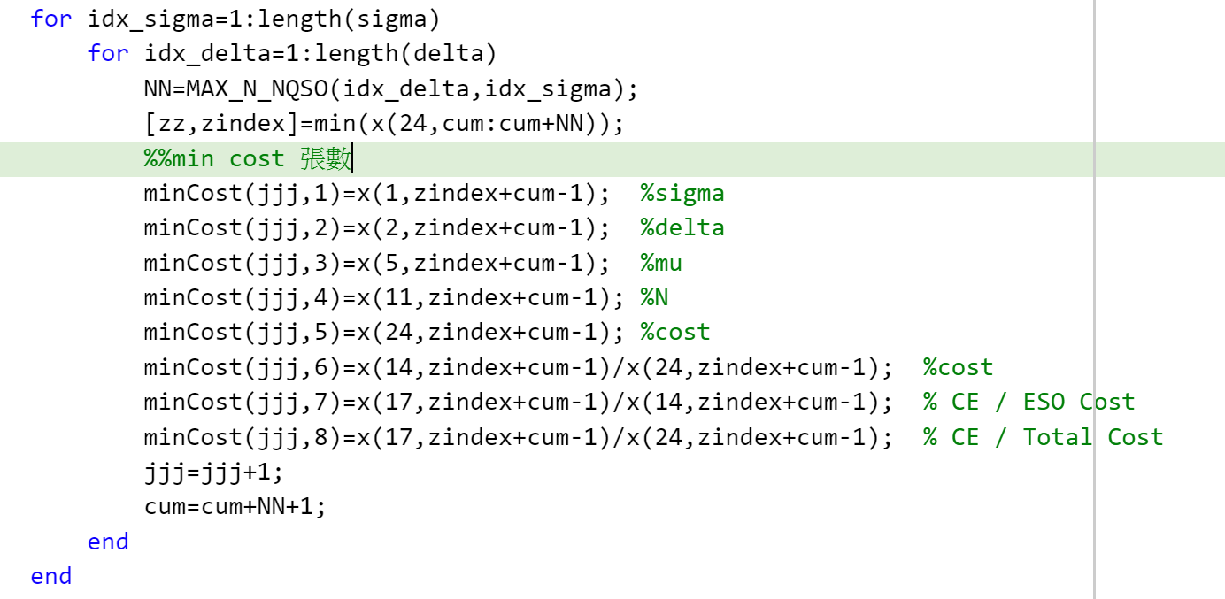
程式:fixCE_bisection_NQSO_CPT

